Slide 1


Slide 2

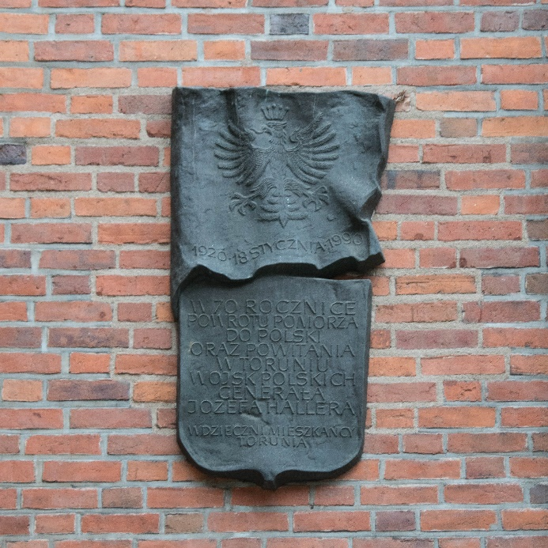
1. Odzyskanie niepodległości

Slide 3
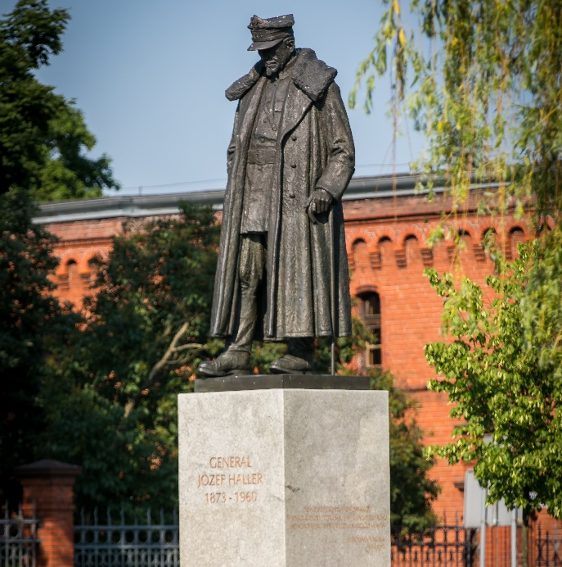

2. Generał Józef Haller

Slide 4
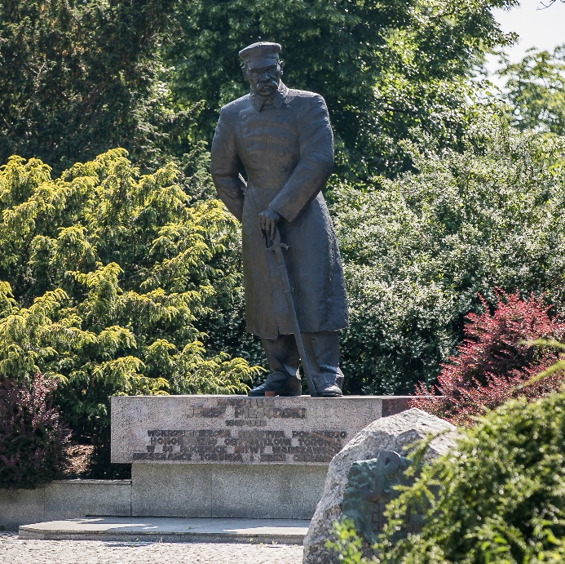

3. Marszałek Polski

Slide 5
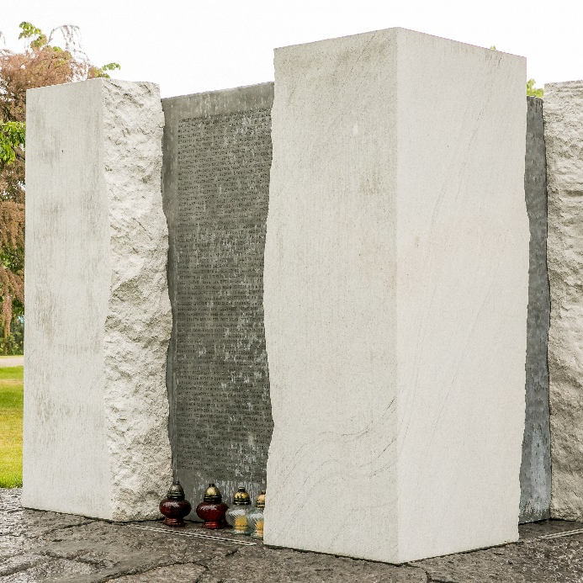
4. Zbrodnia pomorska 1939

Slide 6
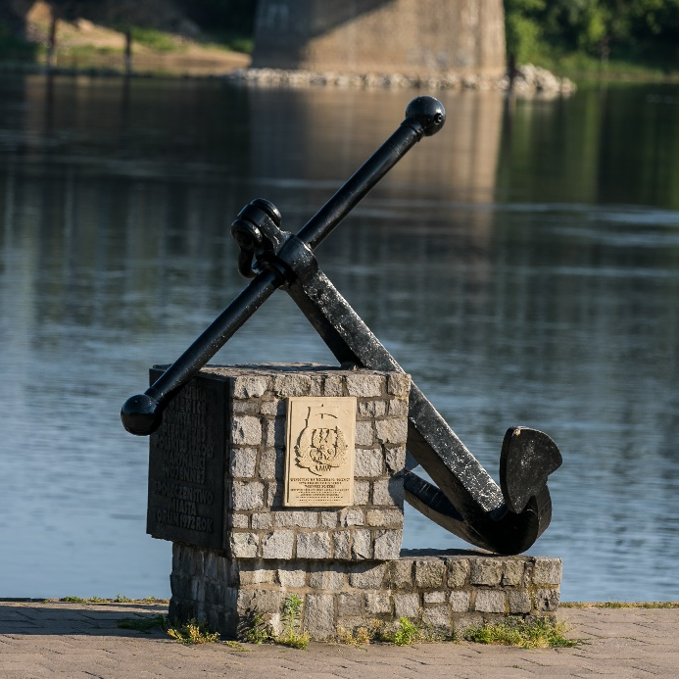
5. Marynarka Wojenna

Slide 7
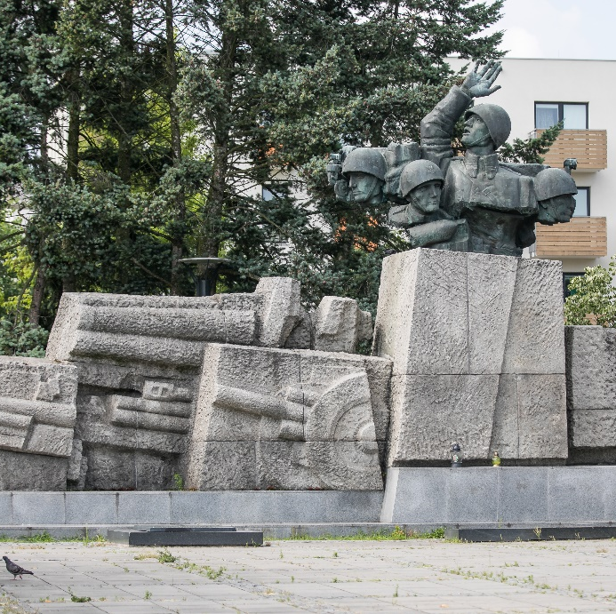
6. Toruńska Artyleria

Slide 8
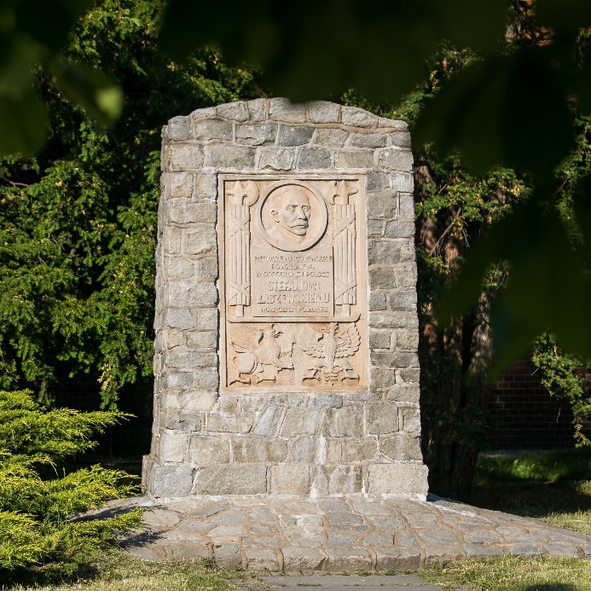
7. Stefan Łaszewski

Slide 9
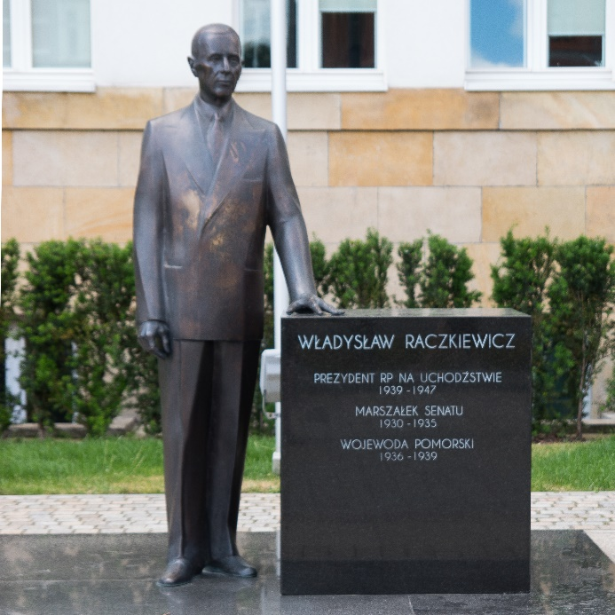
8. Prezydent na uchodźstwie

Slide 10
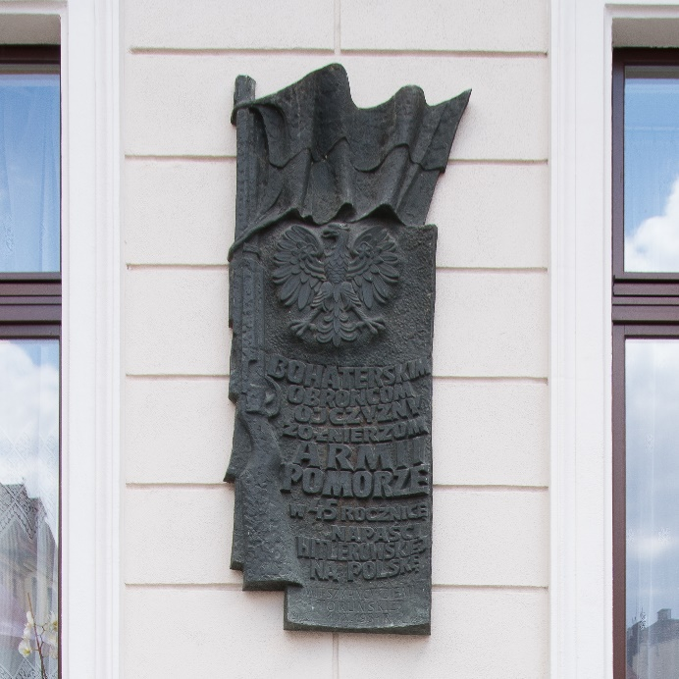
9. Armia „Pomorze”

Slide 11
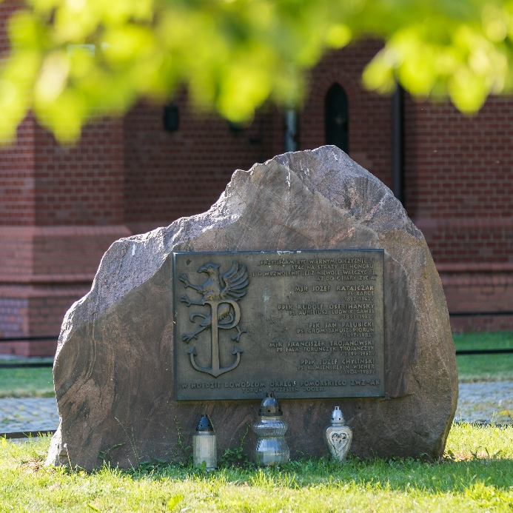
10. Polskie Państwo Podziemne

Slide 12
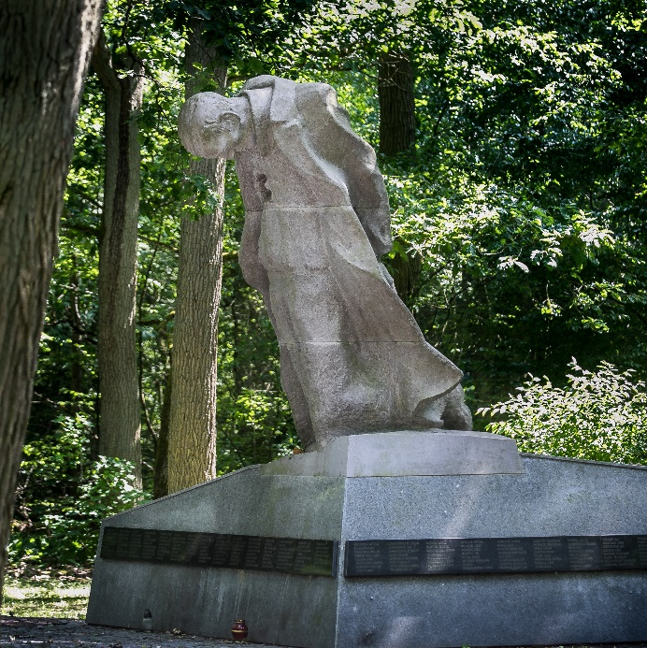
11. Barbarka

Slide 13
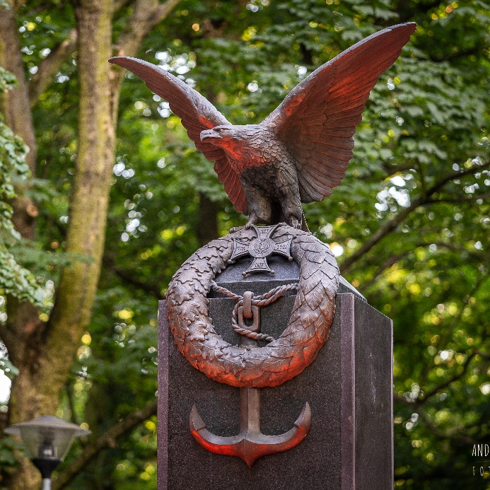
12. Wojska balonowe

Slide 14
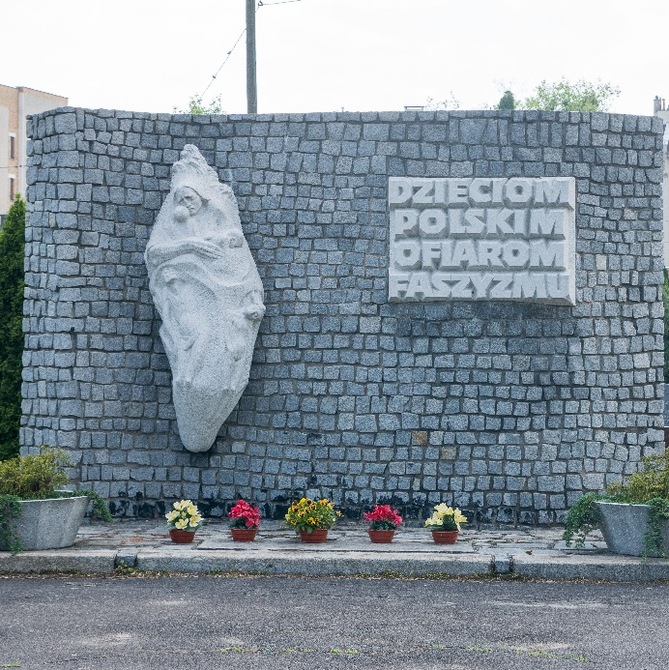
13. „Szmalcówka”

Slide 15
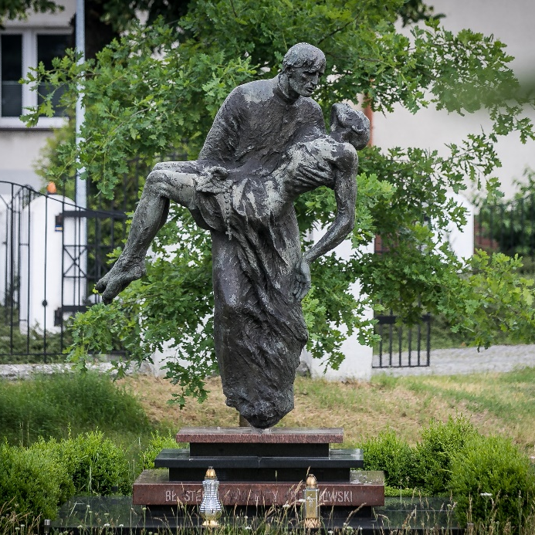
14. Bł. Ks. Stefan Frelichowski

Slide 16
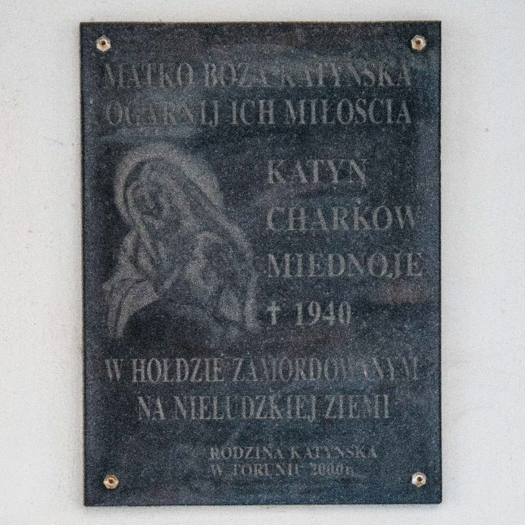
15. Zbrodnia Katyńska 1940

Slide 17
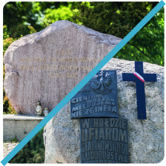

16. Terror niemiecki i sowiecki

Slide 18
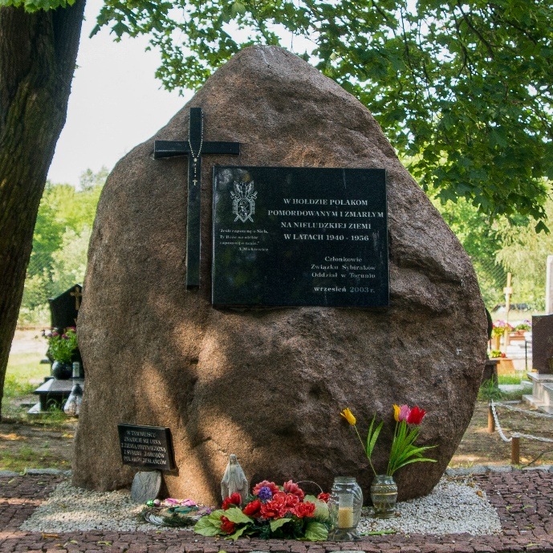

17. Sybir

Slide 19
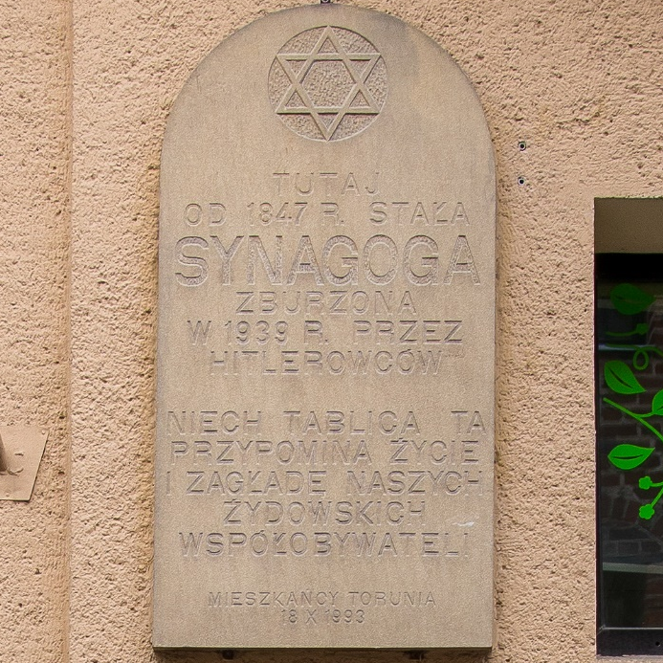
18. Zagłada

Slide 20
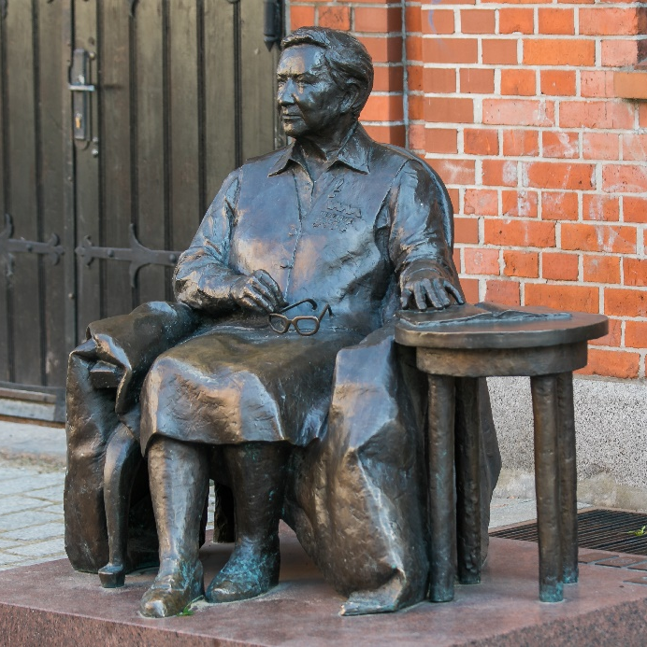
19. Generał „Zo”

Slide 21
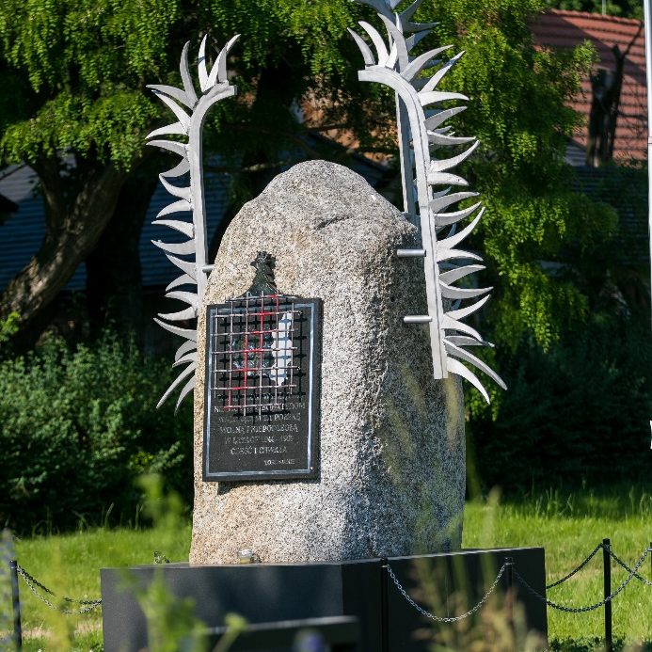
20. Żołnierze Wyklęci

Slide 22
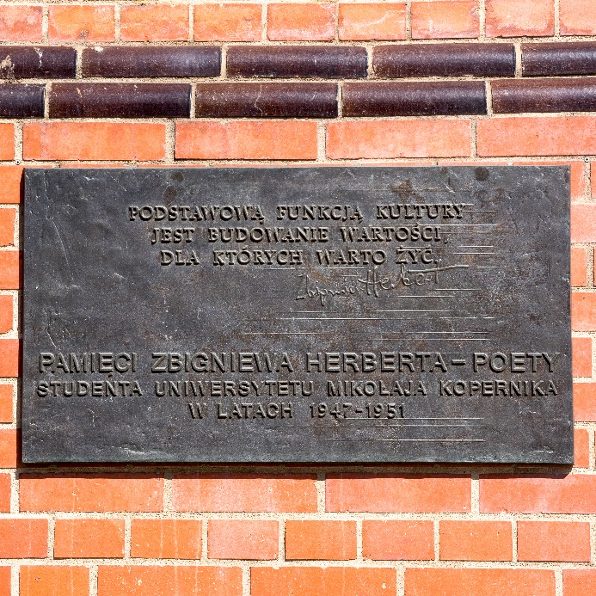
21. Zbigniew Herbert

Slide 23
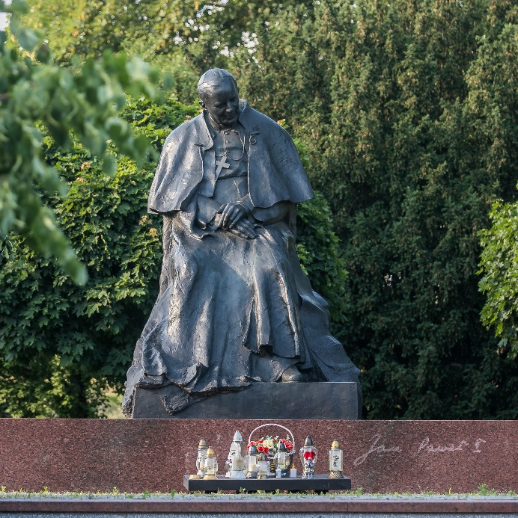
22. Papież Polak

Slide 24
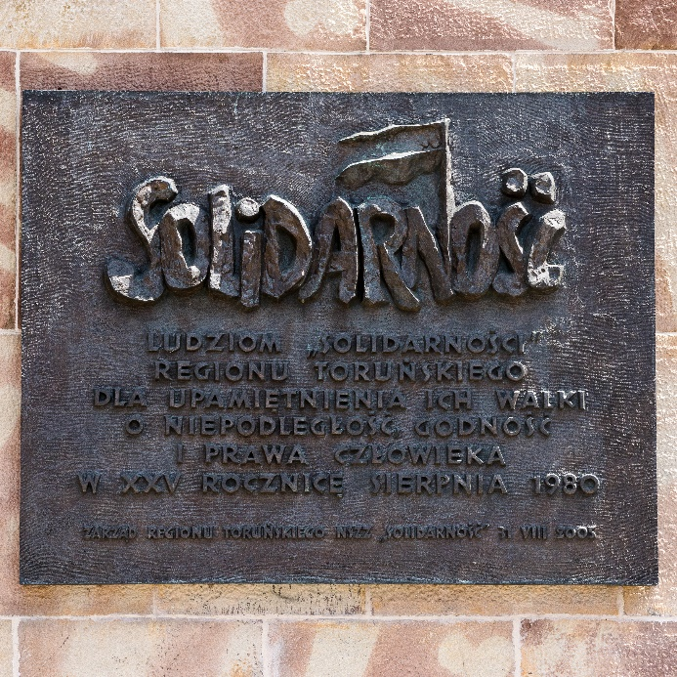
23. Toruńska „Solidarność”

Slide 25
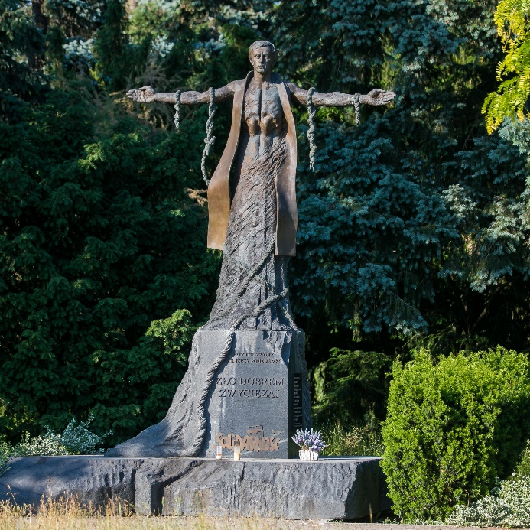
24. Bł. ks. Jerzy Popiełuszko

Slide 26


